Slide 1
ВИДЫ ЛЫЖНЫХ ХОДОВ подготовил учитель физической культуры Карпенко В.В.

Slide 2
Общие сведения
Лыжные ходы разделяются по способу отталкивания на попеременные (отталкивание палками попеременное) и одновременные (отталкивание палками одновременное) и коньковые. По числу шагов выделяют попеременный двухшажный и одновременные одношажный и бесшажный ходы.

Slide 3
Попеременный двухшажный ход
Попеременный двухшажный ход применяется на равнинных участках дистанции и отлогих склонах (до 2°) при плохом и хорошем скольжении; а при особо благоприятных условиях и на средних склонах (до 5°).
Лыжник скользит поочередно то на одной, то на другой лыже по­переменно (на каждый шаг) отталкивается палками. В повторяющийся цикл движений входят два шага. В каждом шаге различают период скольжения лыжи, когда она движется по снегу, и период ее стояния, когда обеспечивается опора для отталкивания лыжей. В цикле различают пять основных фаз.

Slide 4
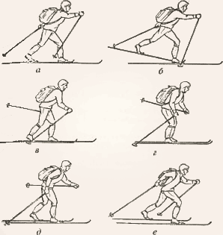

Slide 5
Попеременный четырехшажный ход
Попеременный четырехшажный ход.
Цикл хода состоит из четырех скользящих шагов. На первые два шага лыжник поочередно выносит палки вперед, на третий и четвертый шаг делает два попеременных толчка палками.
В этом ходе ноги двигаются как в обычном скользящем шаге — непрерывно и равномерно. Первые два скользящих шага, без толчков палками, несколько короче, третий и четвертый шага каждого цикла, в которых помогают палками, — длиннее.

Slide 6
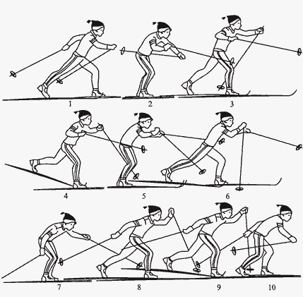

Slide 7
Одновременный бесшажный ход
Одновременный бесшажный ход применяется на равнинных участках при отличном скольжении и при хорошем скольжении на уклонах, т.е. на склонах, на которых применяется лыжный ход, так как свободный спуск слишком медленный.
Лыжник скользит стоя на двух лыжах, отталкиваясь одновременно обеими палками.

Slide 8
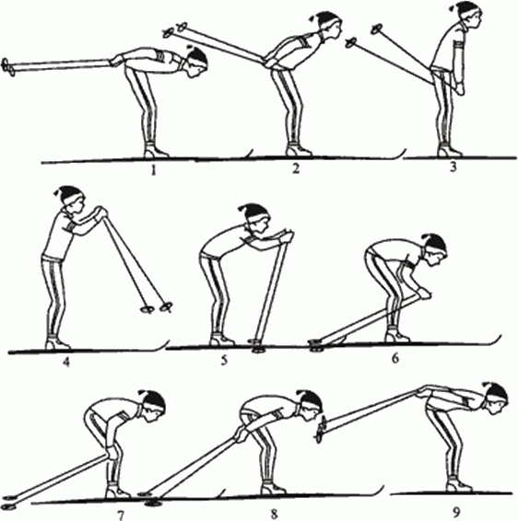

Slide 9
Одновременный одношажный ход
Одновременный одношажный ход применяется на равнинных участках и на отлогих подъемах при хорошем скольжении, а также на уклонах при удовлетворительном скольжении.
Лыжник в каждом цикле делает одно одновременное отталкивание двумя палками и одно отталкивание лыжей. В зависимости от условий (длина и скорость скольжения) в современных гонках применяются три способа (варианта) этого хода: на старте, особенно общем (в эстафетах), — темповый; на равнине и отлогих подъемах — основной и на уклонах — затяжной.

Slide 10
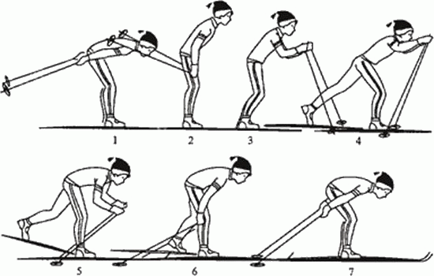

Slide 11
Скоростной вариант одновременного одношажного хода
Этот ход применяется на равнинных участках местности и на пологих подъемах при хороших и отличных условиях скольжения.
Цикл состоит из одного отталкивания ногой. Одновременного отталкивания руками и свободного скольжения на двух лыжах.

Slide 12
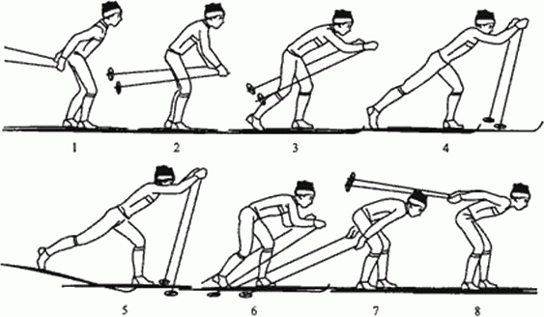

Slide 13
Одновременный двухшажный ход
Этот ход применяется на равнинных участках местности при хороших и отличных условиях скольжения.
Цикл одновременного двухшажного хода состоит из двух скользящих шагов, одновременного отталкивания руками и свободного скольжения на двух лыжах.
Лыжник начинает активно и ускоренно подводить маховую ногу к опорной с таким расчетом, чтобы подведение завершилось до окончания отталкивания и руками. Моментом отрыва лыжных палок от снега заканчивается цикл одновременного двухшажного хода.
В настоящее время этот ход квалифицированные лыжники применяют редко.

Slide 14
